Slide 1
আজকের ক্লাসে সকলকে স্বাগতম

Slide 2
উপস্থাপনায়
কিশোর বৈরাগী
প্রভাষক
ব্যবস্থাপনা বিভাগ
শরণখোলা সরকারি কলেজ,
শরণখোলা,বাগেরহাট ।
দ্বাদশ শ্রেণি,
ব্যবসায় সংগঠন ও ব্যবস্থাপনা

Slide 3
চলো কিছু ছবি দেখি
ছবিগুলো দেখে আমরা কি বুঝতে পারছি ?
ব্যবসায় সম্পর্কিত কিছু কাজ ।

Slide 4
আজকের পাঠ
সাম্প্রতিককালের ব্যবসায় ।

Slide 5
শিখনফল
এ পাঠ শেষে শিক্ষার্থীরা…
১। সাম্প্রতিক কালের বিকাশমান ব্যবসায়গুলোর ধারণা ব্যাখ্যা করতে পারবে ।
২। শিক্ষার্থীরা নতুন নতুন ব্যবসায় সম্পর্কে জানতে পারবে ।
৩। নতুন নতুন ব্যবসায় আলাদা ভাবে বিশ্লেষণ করতে পারবে ।

Slide 6
মুনাফা অর্জনের লক্ষ্যে বৈধভাবে পরিচালিত যাবতীয় অর্থনৈতিক কাজকে ব্যবসায় বলে ।

Slide 7
একক কাজ
ব্যবসায় কী ?

Slide 8
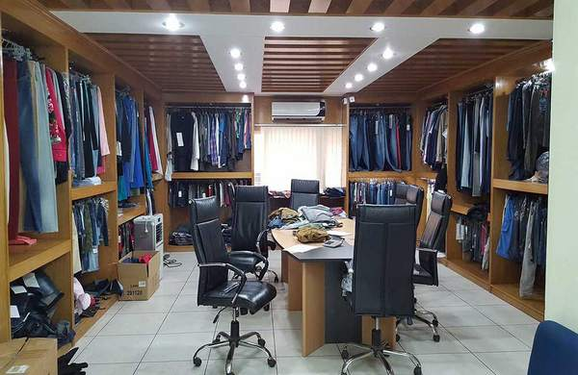
সাম্প্রতিককালের ব্যবসায়:বায়িং হাউজ
কমিশনের ভিত্তিতে বায়ারের পক্ষে ক্রয় প্রতিনিধি হিসেবে দায়িত্ব পালনকারী ।

Slide 9
সাম্প্রতিককালের ব্যবসায়:মার্চেন্ডাইজিং
কোন প্রতিষ্ঠান কর্তৃক পণ্য বিক্রয় ও বিক্রয়ের উন্নতি সাধনের কাজ ।

Slide 10
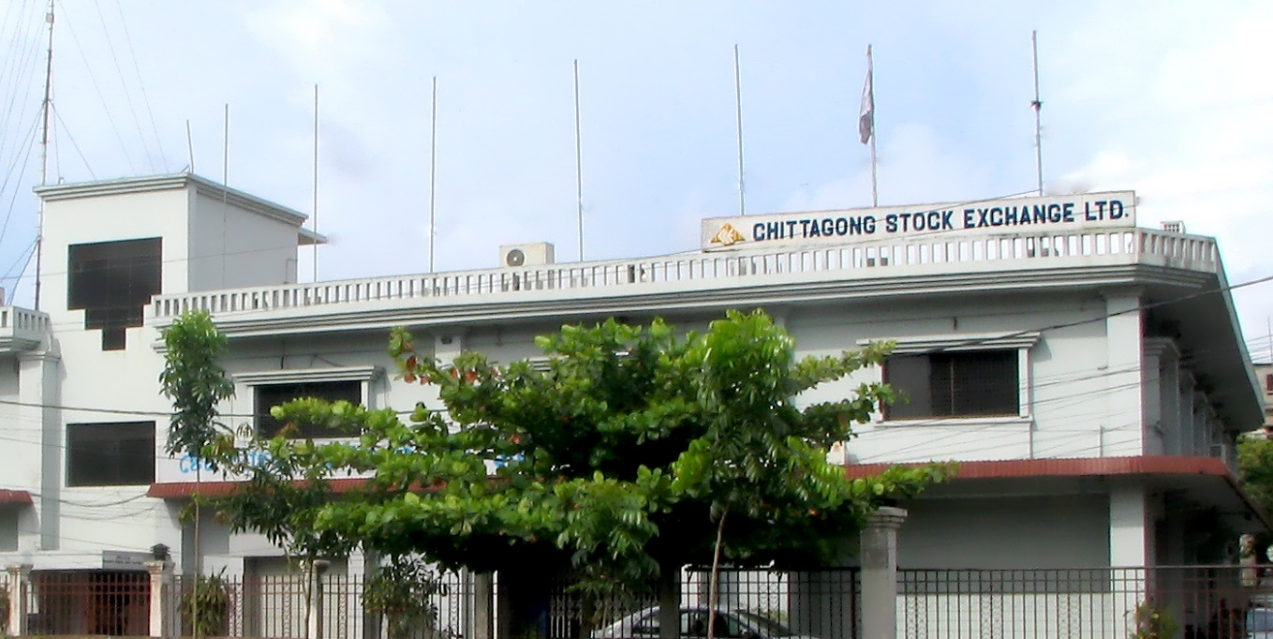
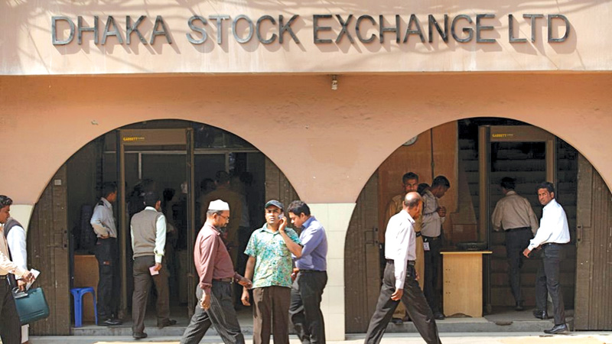
সাম্প্রতিককালের ব্যবসায়:স্টক এক্সচেঞ্জ

Slide 11
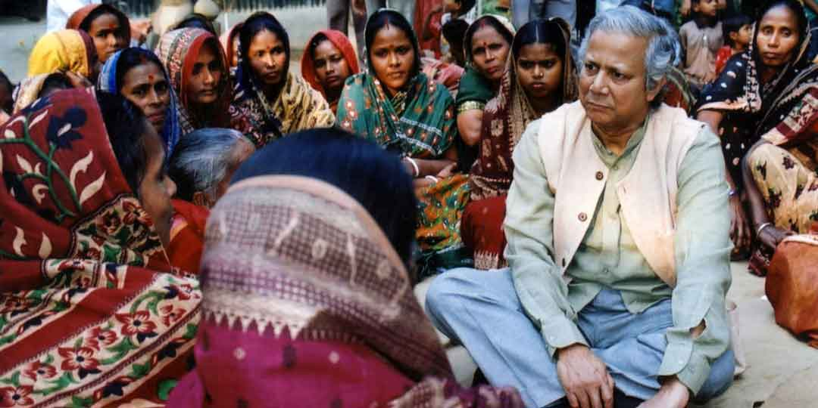
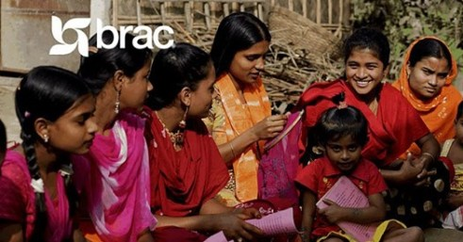
সাম্প্রতিককালের ব্যবসায়:ক্ষুদ্র ঋণ

Slide 12
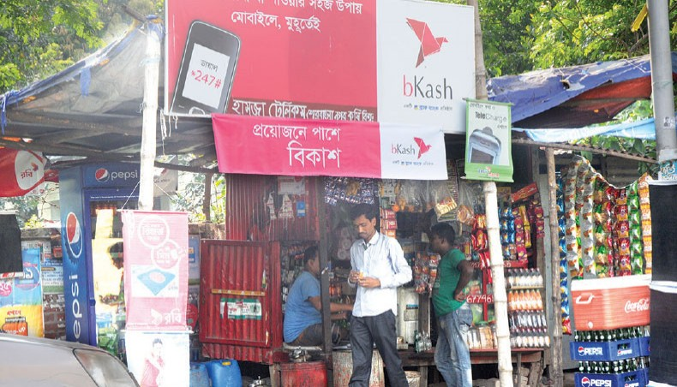
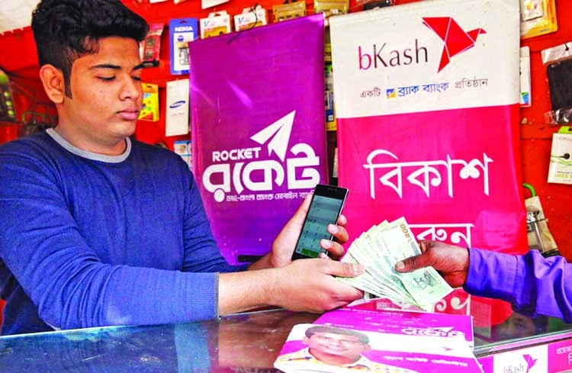

Slide 13
সাম্প্রতিককালের ব্যবসায়:আউটসোর্সিং

Slide 14
সাম্প্রতিককালের ব্যবসায়:কল সেন্টার

Slide 15
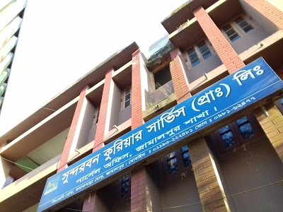
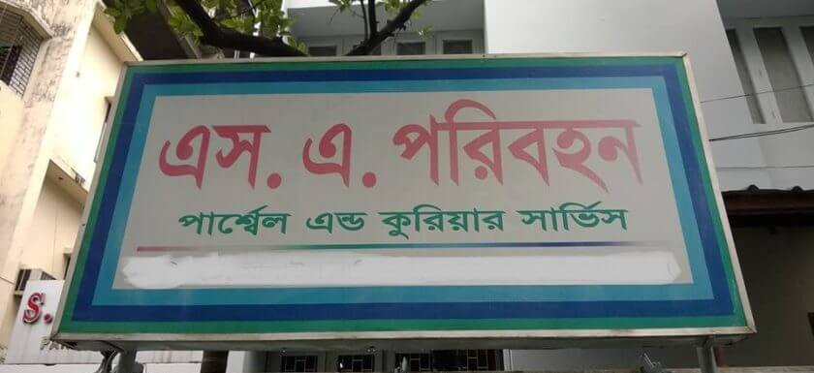
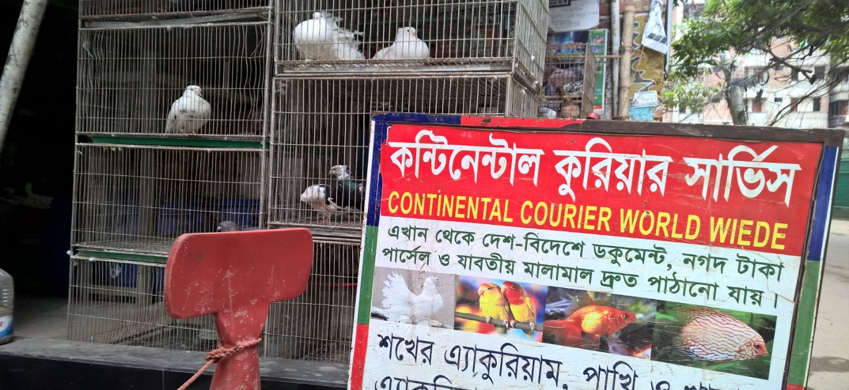

Slide 16
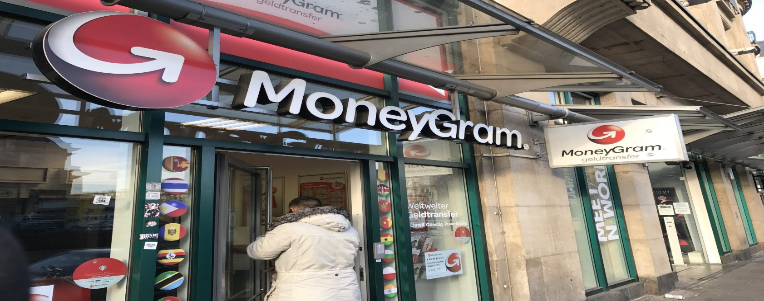

Slide 17
সাম্প্রতিককালের ব্যবসায়:সফটওয়্যার উন্নয়ন

Slide 18
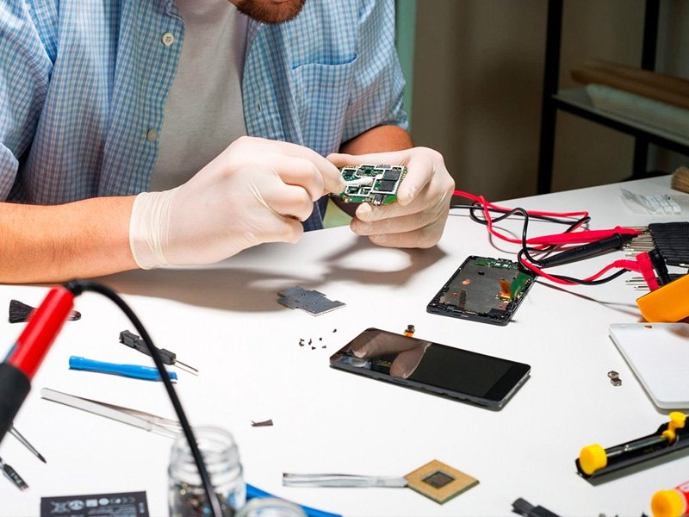
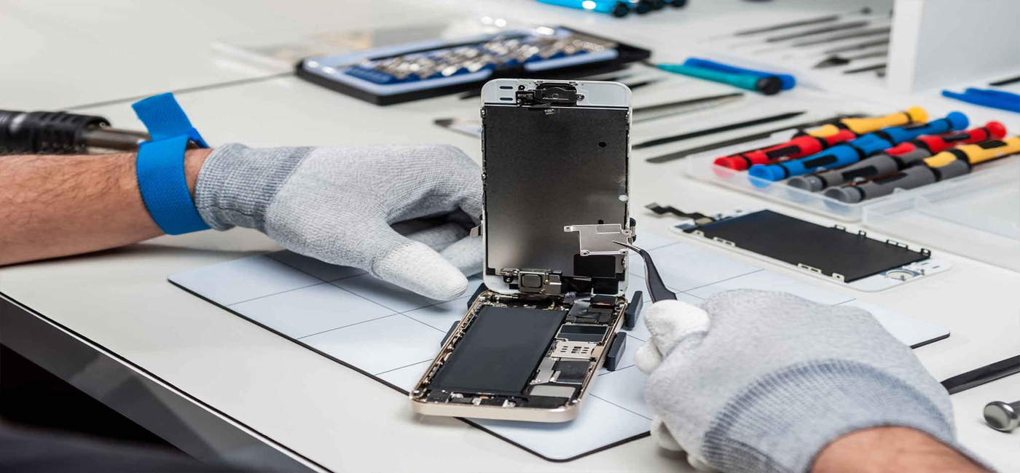
সাম্প্রতিককালের ব্যবসায়:মোবাইল সার্ভিসিং

Slide 19
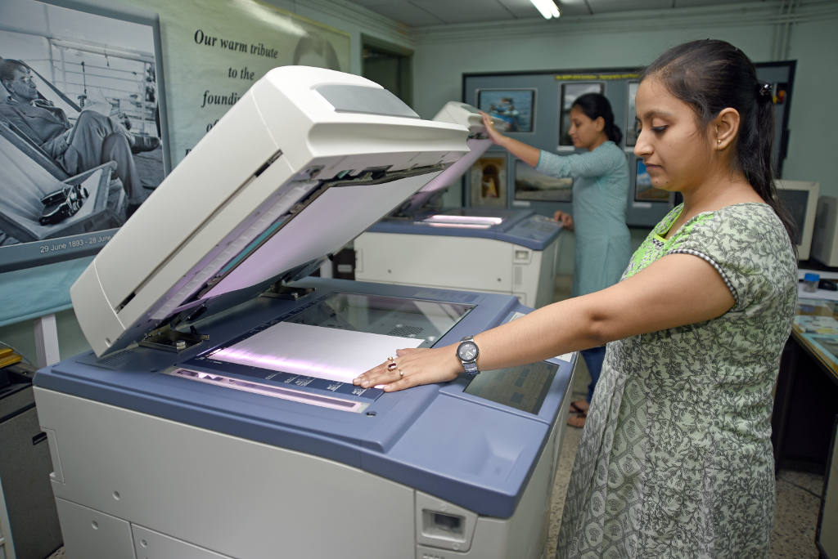
সাম্প্রতিককালের ব্যবসায়:ফটোকপি সার্ভিস

Slide 20
দলগত মূল্যায়ন
নীল দলঃ
দারিদ্র্য দূরীকরণে ক্ষুদ্র ঋণ গুরুত্বপূর্ণ কেন ?
লাল দলঃ
বিকাশ বাংলাদেশে গুরুত্বপূর্ণ কেন ?
সবুজ দলঃ
আউটসোর্সিং ব্যবসায় গুরুত্বপূর্ণ কেন ?

Slide 21
বাড়ির কাজ
বায়িং হাউজ গার্মেন্টস শিল্পের উন্নয়নে গুরুত্বপূর্ণ কেন ?
দেশে বিনিয়োগ বৃদ্ধিতে স্টক এক্সচেঞ্জ গুরুত্বপূর্ণ কেন ?

Slide 22
তোমাদের সকলকে ধন্যবাদ।

